Slide 2
Nuestro cursado se trató de intentar lograr tener nociones generales de distintos temas. Les puede pasar que no todo quede bien comprendido, pero no se preocupen. De alguna u otra forma sin querer fueron aprendizajes. Saludos y que estén bien.
A continuación les dejo una síntesis

Slide 3
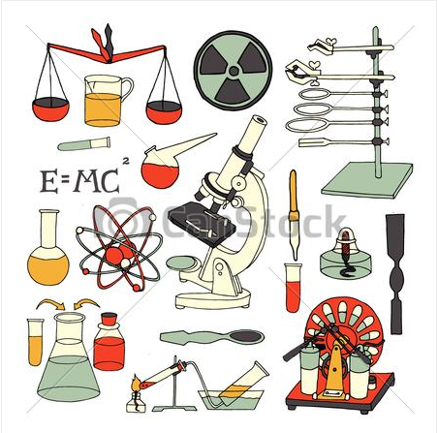
El laboratorio. Concepto
Normas de Seguridad. ¿Para que sirve? Y ¿Cuáles son?
Materiales de laboratorio. ¿Cuales son? Usos
Ciencia. Concepto
Método científico. ¿ Qué es? Y ¿ Para que se usa?

Slide 4
¿ Qué es medir?. Definición.
Elementos de una medición.
Magnitudes Fundamentales. Unidades. Simela
Masa
Peso
Longitud
Volumen
Etc.
Definición de Magnitudes. Clasificación. Tipos de magnitudes
Densidad
Instrumentos de medición. Unidades

Slide 5
Concepto de Materia
Átomo. Partículas subatómicas. Ubicación
Tabla periódica. Elemento Químico. Símbolo Químico.
Concepto de Cuerpo
Concepto de Molécula
Concepto de Energía. Tipos de fuentes. Tipos de energía
Propiedades Extensivas e Intensivas

Slide 6
¿ Les gustó algún tema? ¿ Cuál?
¿ Para cerrar?
Sus respuestas me las pueden enviar a mi correo

